Slide 1

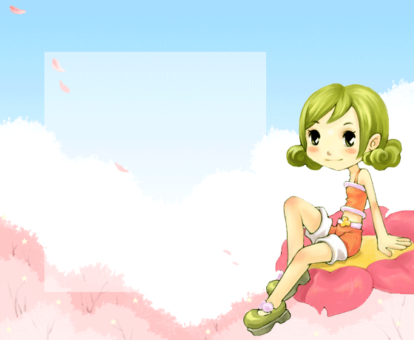
不愿长大的小姑娘

Slide 2
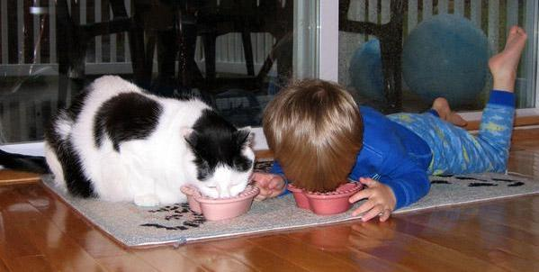

Slide 3
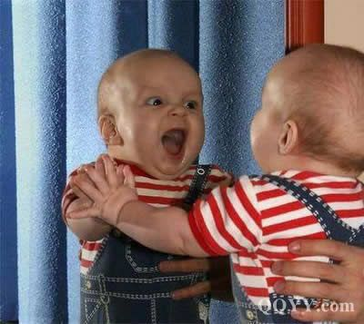

Slide 4
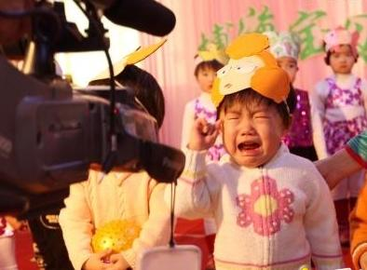

Slide 5
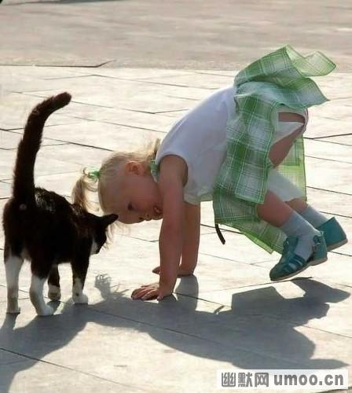

Slide 6
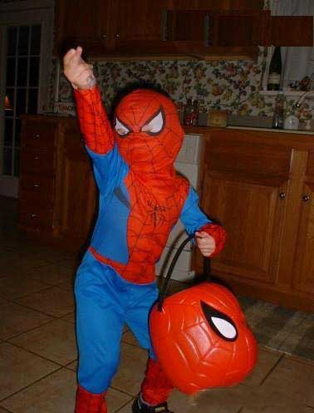

Slide 7
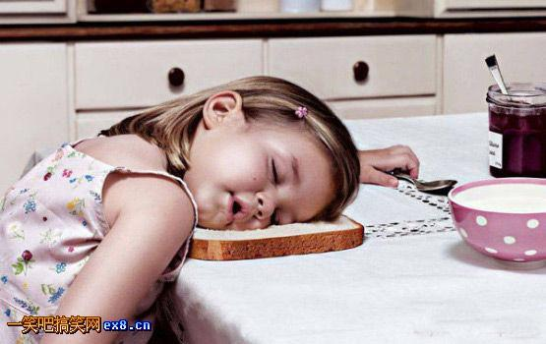

Slide 8
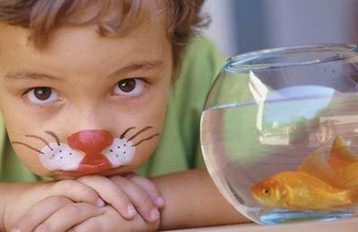

Slide 9
小姑娘不愿意长大，是因为＿＿＿＿＿＿＿。

Slide 10
轻声读课文8—12自然段，课文中表现小姑娘想长大的句子出现了几次，找出来并用“——”画下来。

Slide 11

但是，小姑娘心疼妈妈呀！她对妈妈说：“好吧，我就不上动物园吧。每天早晨您上班前，不要照顾我了，我的事情我自己做吧！”
心疼

Slide 12

小 组 学 习 单
a.学习提示：
小姑娘是怎样长大的？
b.学习方法：
小组齐读课文第9自然段，讨论一下，用“——”画下有关的语句。（读一读、议一议、画一画）

Slide 13

小姑娘每天早晨自己洗脸，叠被，吃早饭。可是她梳小辫子时，因为胳膊太短，够不着后边。她想：要是我能长大一点儿就好了！她每天都这样想，果然就长高了一些，胳膊也长长了。
，
洗脸
叠被
吃早饭
梳小辫子

Slide 14

你觉得她是个怎样的小姑娘？
用书中的词夸夸她。
用自己的话夸夸她。

Slide 15
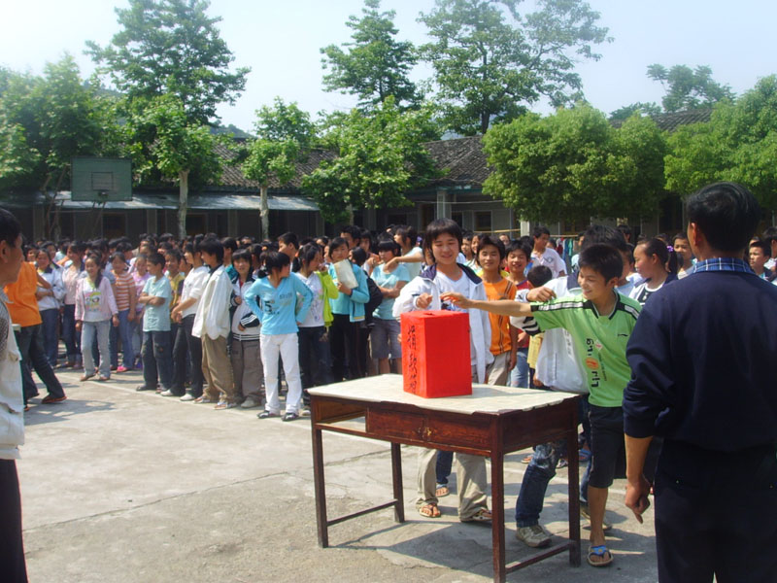

Slide 16
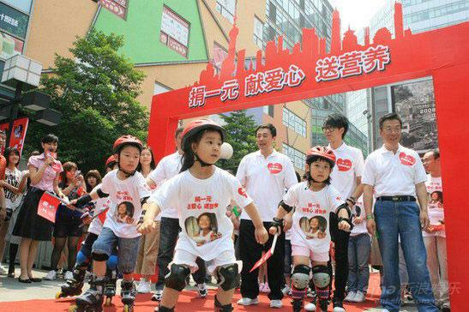

Slide 17
